Slide 1
El vestuario de Frida Kahlo
Lisa Albrich
Sheldon High School
Eugene, Oregon

Slide 2
¿Qué revela la ropa
que llevamos?

Slide 3
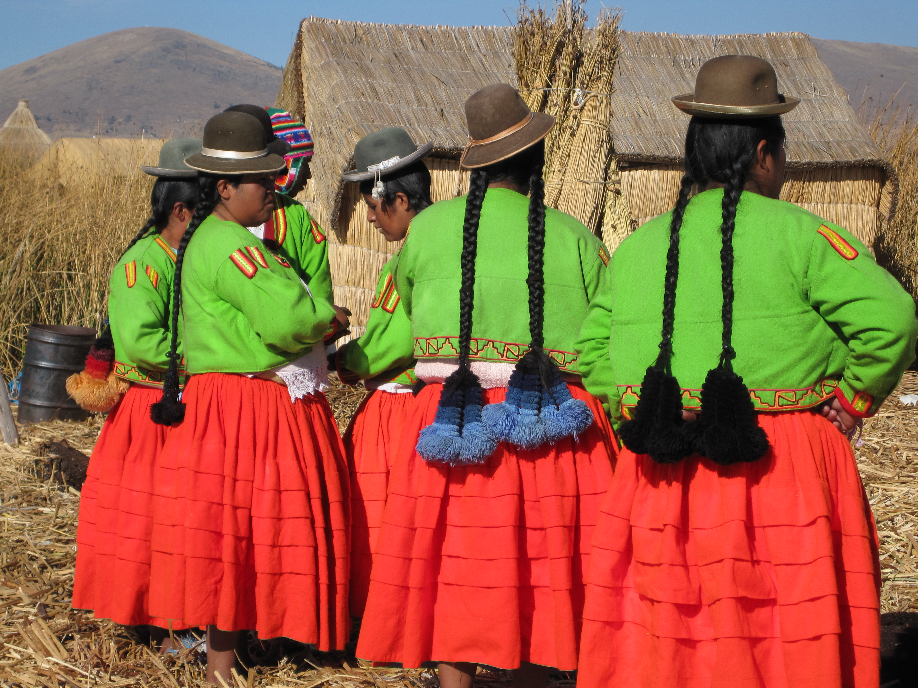

Slide 10
¿Qué llevaba Frida Kahlo?

Slide 11
Magdalena Carmen Frida Kahlo y Calderón nació en Coyoacán el 6 de julio de 1907.
Prefería decir que nació en 1910.
1913: Sufrió la primera de muchas tragedias cuando contrajo polio.

Slide 13
1922: Empezó a estudiar arte en la Escuela Preparatoria Nacional. Allí conoció al famoso artista Diego Rivera.

Slide 14
1925: Sufrió otra tragedia cuando ocurrió un accidente entre un tranvía y un autobús. El accidente le dejó parcialmente inválida.
Tuvo que someterse a unas 30 cirujías durante su vida.

Slide 16
Se casó con Diego Rivera en 1929.
Su matrimonio fue turbulento.

Slide 17
Estaba orgullosa de su herencia indígena. Llevaba el vestuario tradicional de las mujeres del estado de Oaxaca.

Slide 20
Pintaba la flora y fauna de México.
Rivera dijo que Kahlo que Kahlo era “la personficación de toda la gloria nacional.”

Slide 21
La mayoría de sus pinturas eran autorretratos.
Muchos dicen que su estilo era surrealista porque usaba muchos símbolos con lo fantástico.

Slide 25
El museo Louvre en París compró la pintura The Frame en 1939. Fue la primera pintura de un artista mexicano del siglo XX que llegó a aparecer en el museo.

Slide 26
Kahlo y Rivera viajaron a EE.UU:
San Francisco
Detroit
Nueva York
Ella extrañaba mucho su país natal y siempre se sentía una nostalgia profunda por México.

Slide 29
Sufría mucho, pero nunca dejó de pintar. Siempre le importaba su arte.

Slide 30
Frida Kahlo murió el 13 de julio de 1954

Slide 31
La fama de Frida Kahlo sigue creciendo cada día. Kahlo es una inspiración fuerte para muchas personas que han luchado contra los obstáculos en la vida. Ha llegado a ser un ícono cultural.

Slide 32
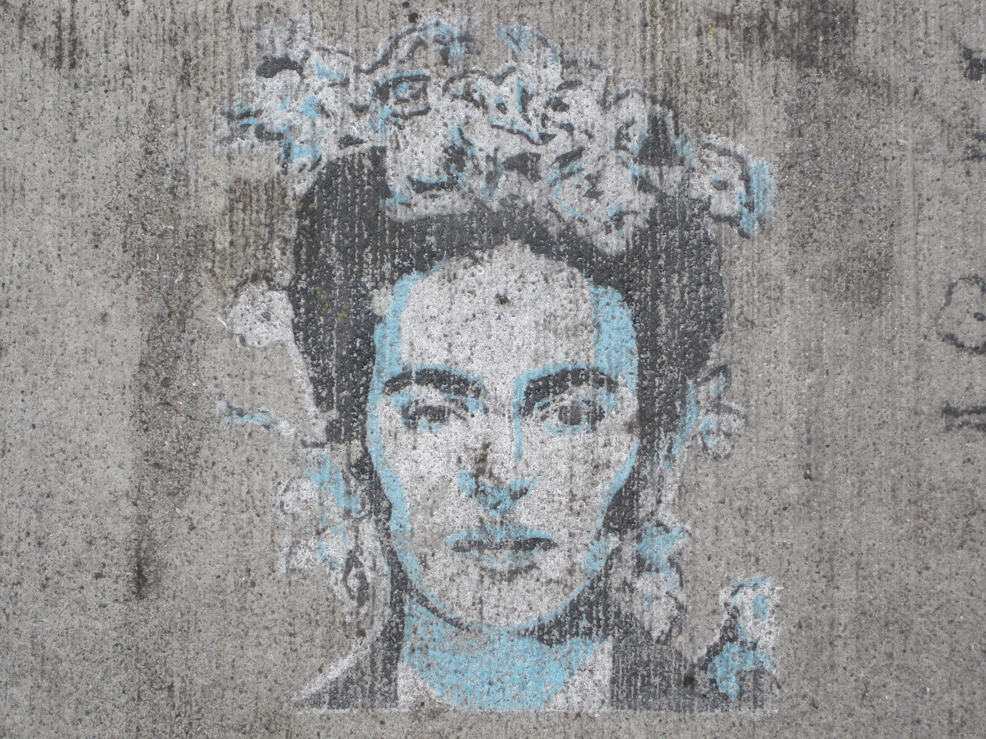
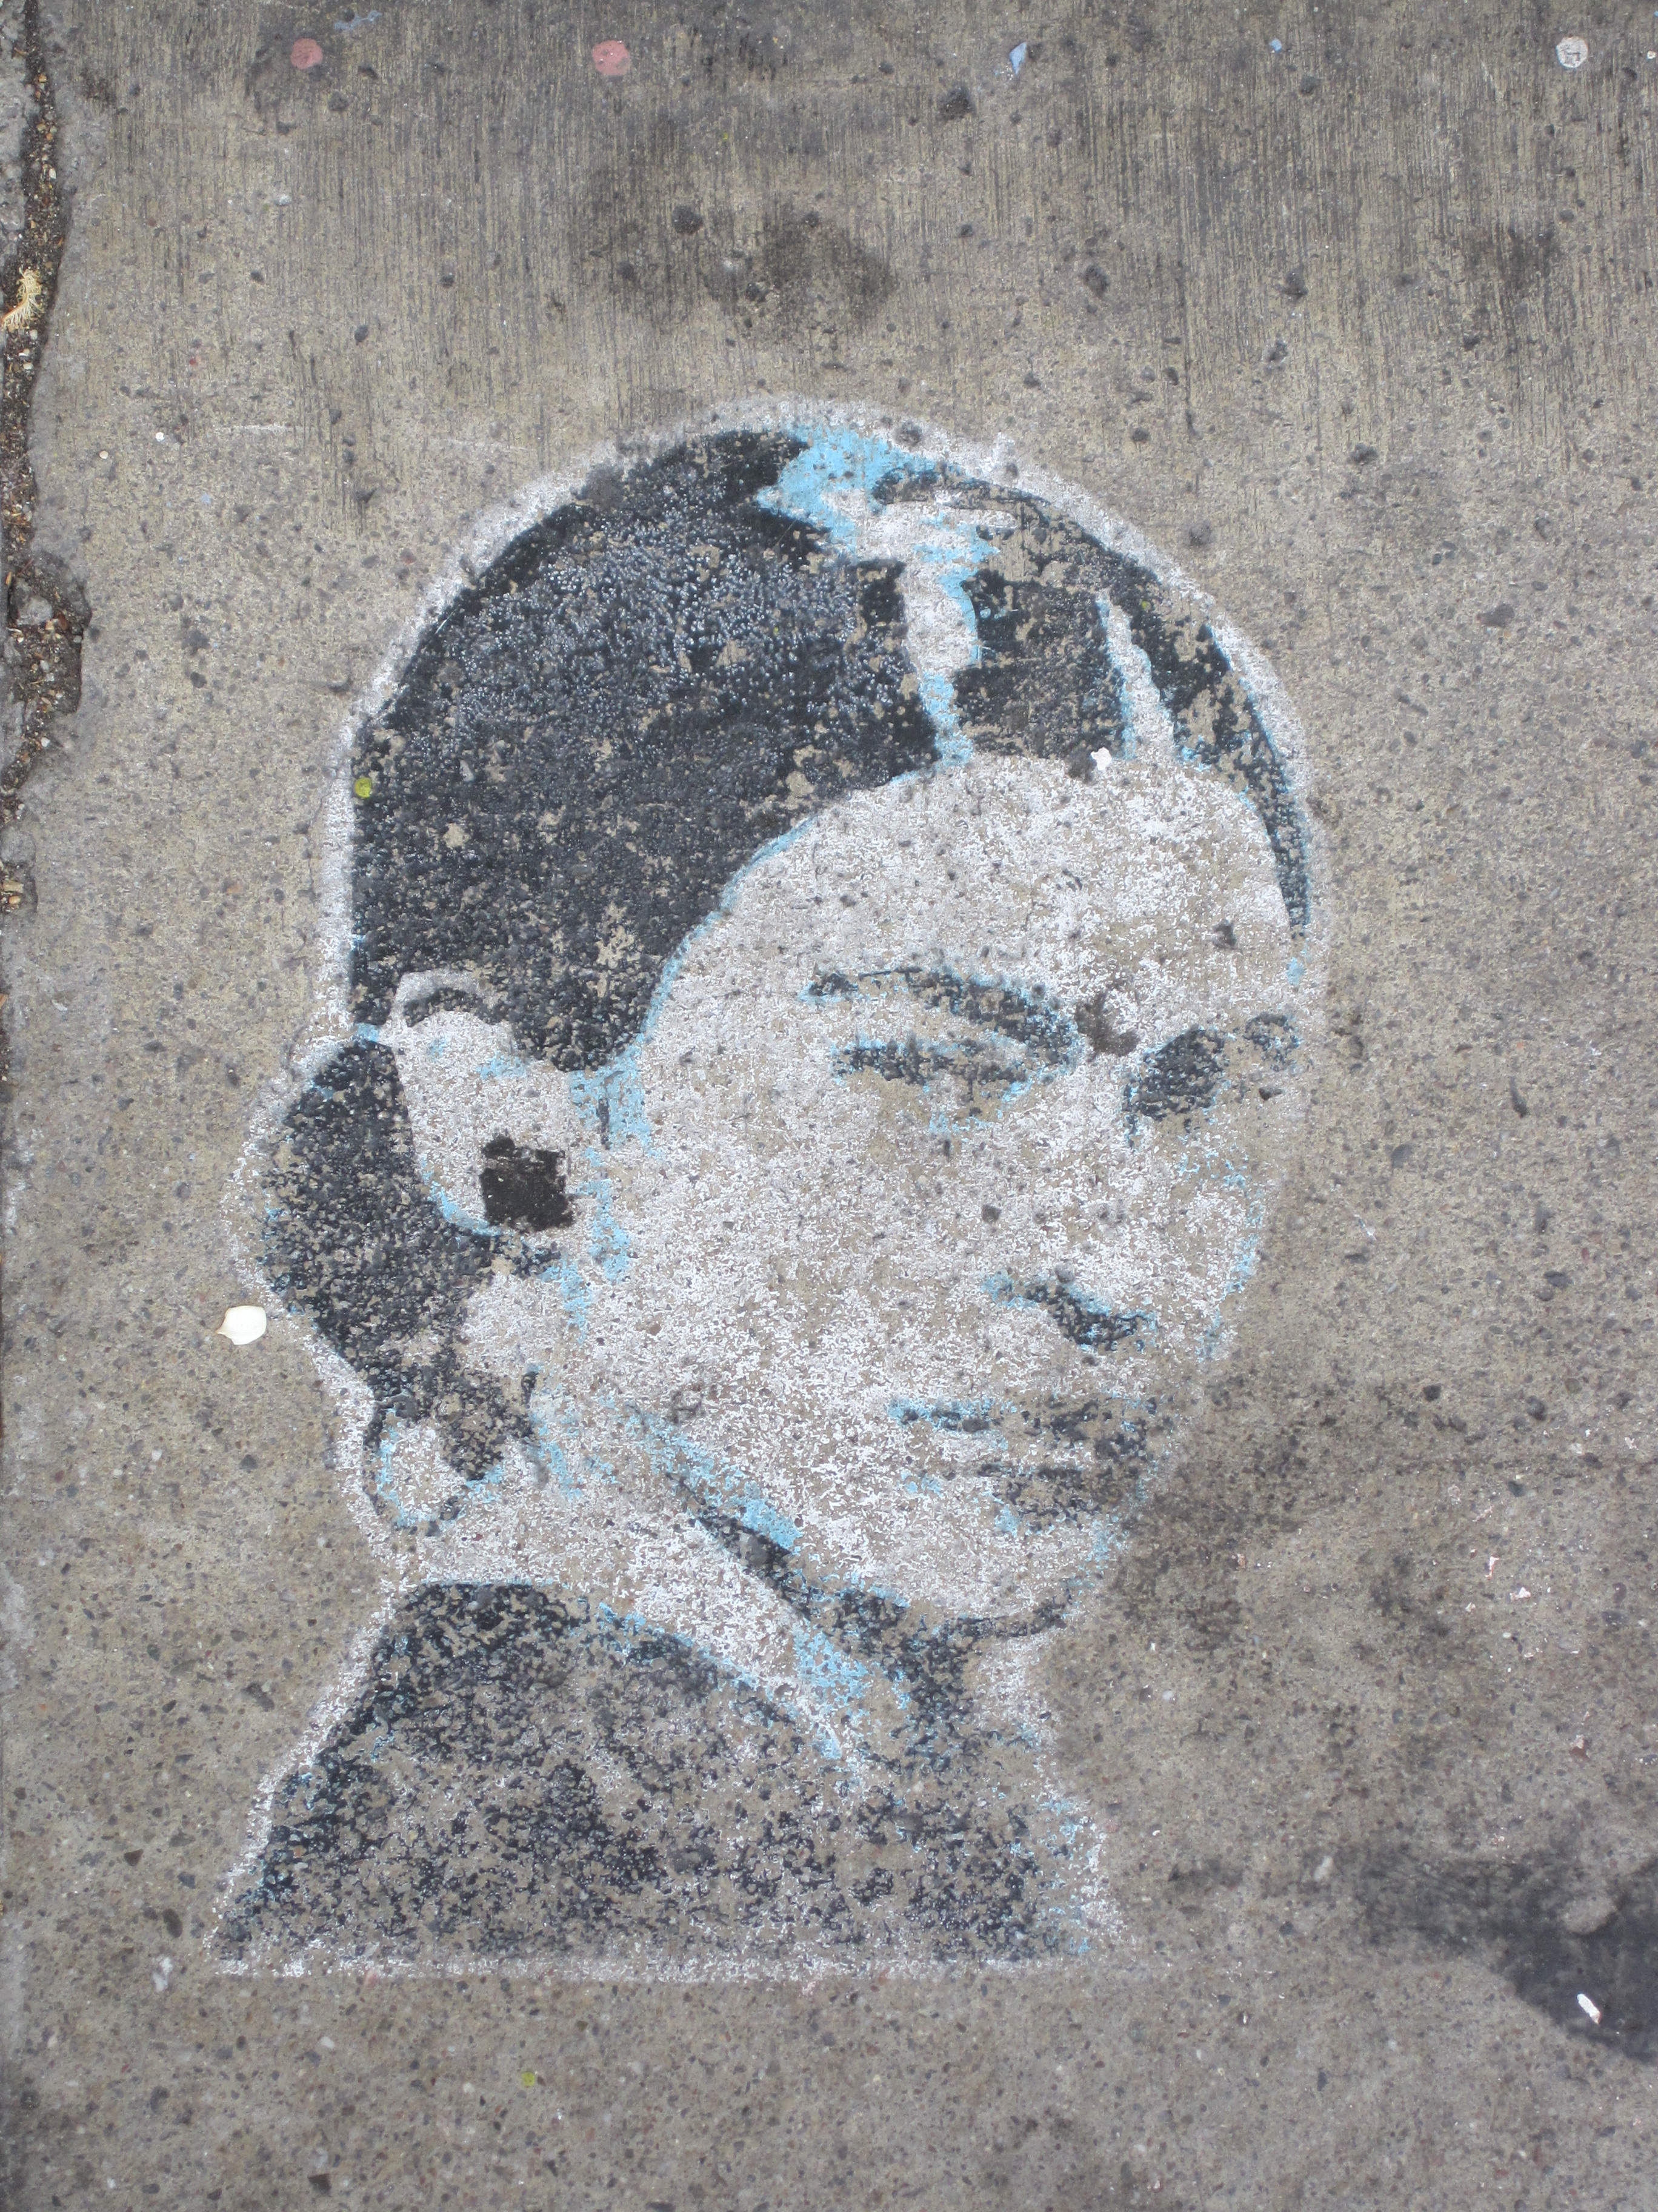
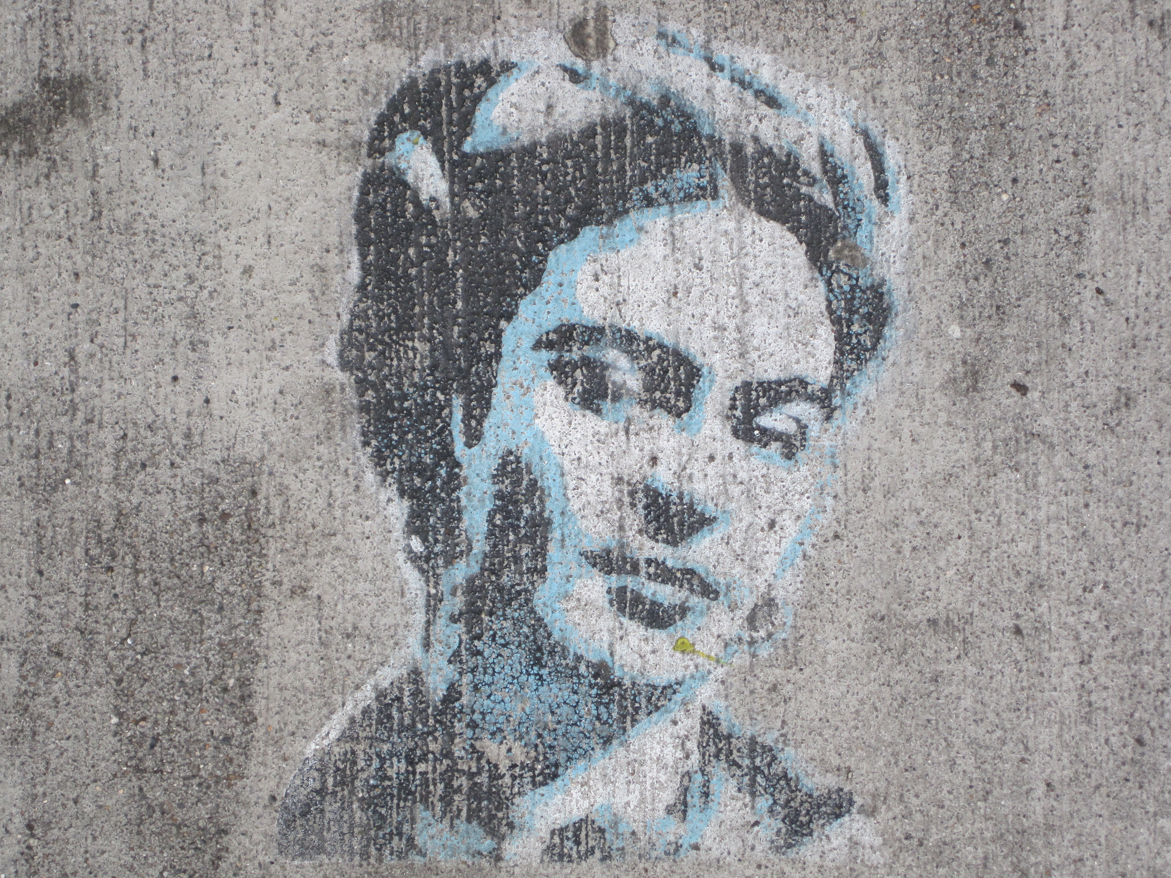

Slide 33
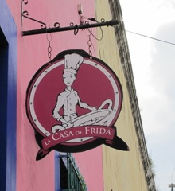
L. Albrich, Mérida and Mexico City, 2012

Slide 42
Mi vestido cuelga ahí (1933)

Slide 43
The following slides of paintings and photos can be used for the group activity described in the lesson plan.

